Slide 1
Revisão
Docente: Vinícius Mota Zulianelli

Slide 2

Virtualização Tradicional
Máquinas Virtuais (VMs)
1
Características:
Replicam totalmente uma máquina física
Isolamento forte através de SO separado
Overhead significativo de recursos
2
Tempo de inicialização mais lento
Cada VM possui sistema operacional próprio
3
Utilizam um hipervisor para gerenciar recursos
4
Cada VM carrega um kernel e SO completo
5
Consumo em gigabytes de espaço

Slide 3
Conteinerização
Containers Docker
Vantagens:
Redução significativa de overhead
Melhor uso do hardware
Tempo de inicialização muito rápido
Maior densidade por servidor
Compartilham o mesmo kernel do host
Isolam apenas processos e bibliotecas necessários
Utilizam recursos do kernel: cgroups e namespaces
Consumo em megabytes (não gigabytes)

Slide 4
Benefícios Iniciais
Portabilidade Garantida
"Funciona na minha máquina" em qualquer lugar
Empacota aplicação + dependências em ambiente
único
Simplifica a entrega de software
Aumenta consistência entre ambientes
Vantagens Imediatas:
Redução de problemas de compatibilidade
Deployments mais confiáveis
Ambientes de desenvolvimento padronizados

Slide 5
Conceito - Container
O que é um Container?
Ambiente isolado contendo código da aplicação
Inclui todas as dependências: bibliotecas, runtimes, configurações
Instância efêmera de uma imagem
Executável que roda processos
Características:
Imagem é somente leitura
Container é a cópia executável
Pode ser criado, parado, removido

Slide 6
Conceito - Imagem Docker
Imagem Docker
Modelo read-only para criar containers
Inclui todo o sistema de arquivos necessário
Contém código executável e bibliotecas da aplicação
Múltiplos containers podem usar a mesma imagem
Sistema de Camadas:
Cada alteração gera nova camada
Reutilização eficiente de recursos
Cache inteligente para builds

Slide 7
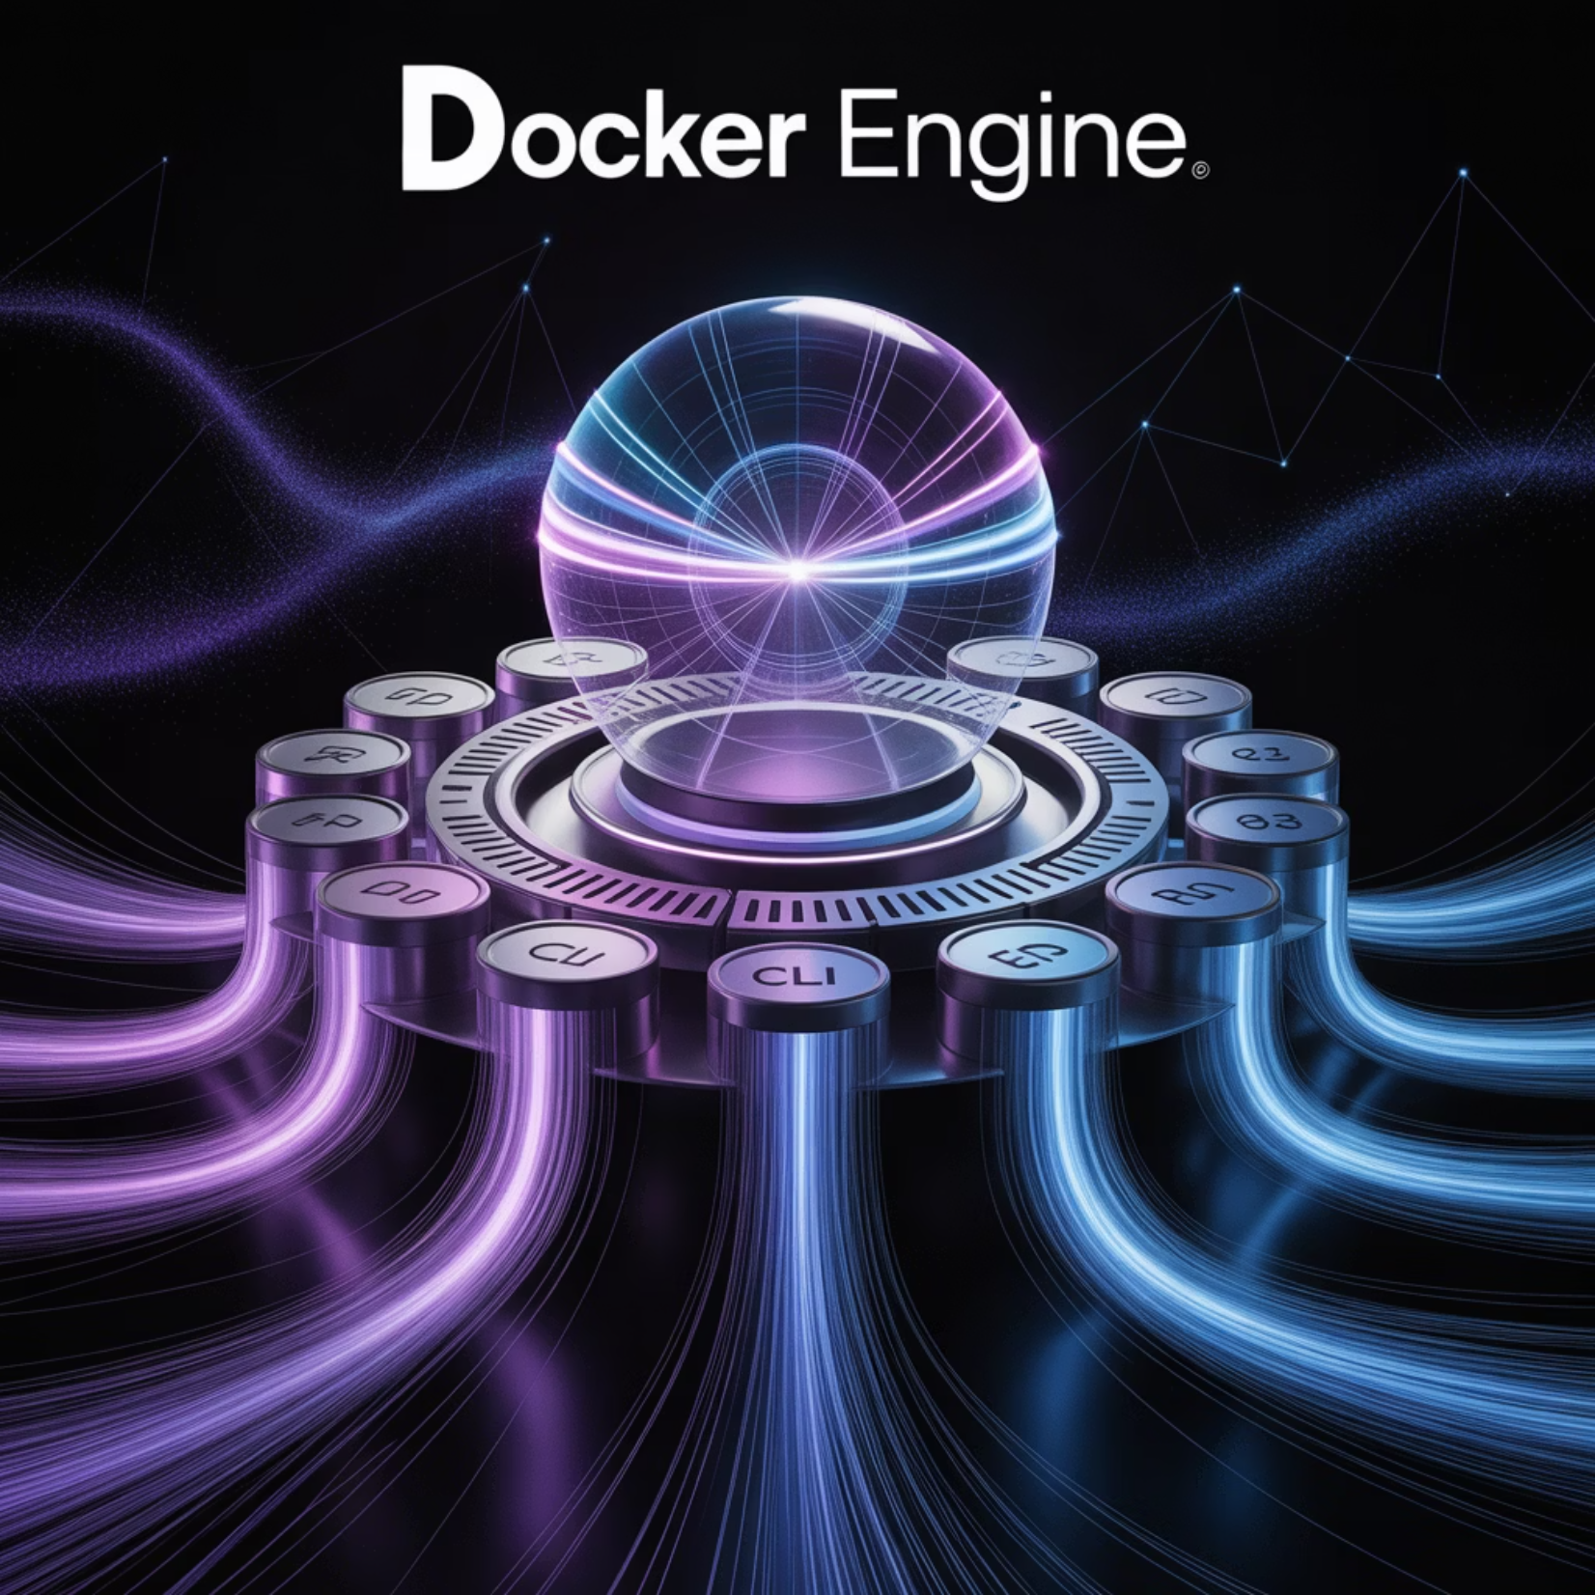



Conceito - Docker Engine
Docker Engine
Runtime que gerencia containers
Composto por:
Daemon (dockerd)
Manipula imagens e containers
CLI
Interface de linha de comando
API REST
Comunicação programática
Funcionamento:
Usuário: docker [comando]
CLI envia comandos ao daemon
Daemon executa operações (criar, iniciar, parar)

Slide 8





Conceito - Dockerfile
Dockerfile
Arquivo de texto com instruções sequenciais
Define como construir uma imagem Docker
Cada linha = operação específica
Instruções Principais:
FROM
RUN
COPY
imagem base
instalar dependências
copiar arquivos
CMD
EXPOSE
comando padrão
porta a ser exposta

Slide 9
Comparação - Portabilidade
Máquinas Virtuais:
Containers:
Movem SO completo entre ambientes
Imagens grandes (GB)
Levam app + bibliotecas necessárias
Possíveis incompatibilidades de hipervisor
"Funciona em qualquer lugar"
Imagens menores e mais portáveis
Consistência entre ambientes

Slide 10

Ciclo de Vida - Build da Imagem
Criação da Imagem
docker build -t nome-imagem .
Processo:
Camadas
Cada instrução Dockerfile gera uma nova camada
Cache Inteligente
Acelera builds subsequentes reutilizando camadas
Versionamento
Através de tags para identificar e gerenciar versões
Resultado Final
Uma imagem pronta para uso e distribuição

Slide 11
Ciclo de Vida - Criação do Container
Instanciação do Container
O que acontece:
Utilize os comandos a seguir para criar e iniciar um container a partir de uma imagem:
Pull da Imagem
A imagem é baixada do Docker Hub (ou de um registro privado), caso não esteja disponível localmente.
# Criar e iniciar em um passo
docker run -d -p 80:80 nome-imagem
# Ou separadamente
docker create nome-imagem
docker start container-id
Criação do Container
Uma camada de leitura/escrita é adicionada sobre as camadas da imagem, criando um ambiente isolado.
Inicialização Automática
O comando definido na imagem (CMD ou ENTRYPOINT) é executado, iniciando os processos da aplicação.

Slide 12
Ciclo de Vida - Execução
Estados do Container:
Container em Exeução
1
Após a criação e inicialização, o container entra em seu estado de execução, onde a aplicação reside e interage com o ambiente. Use os comandos abaixo para monitorar e gerenciar:
Running
O container está ativo e executando sua aplicação ou processos definidos.
# Verificar containers rodando
docker ps
# Verificar todos (inclusive parados)
docker ps –a
# Logs do container
docker logs <container-id>
2
Paused
O container está temporariamente suspenso, com todos os processos congelados, mas mantendo seu estado.
3
Stopped
O container não está mais executando, mas seus dados e configurações persistem até ser removido.

Slide 13
Ciclo de Vida - Interação
Interagindo com Containers
Possibilidades:
Utilize o comando docker exec para interagir diretamente com um container em execução, permitindo a execução de comandos ou o acesso a um shell interativo dentro dele.
Debug e Troubleshooting
Acesse o ambiente interno do container para depurar aplicações e identificar problemas.
# Executar comando no container
docker exec -it <container-id> bash
# Acessar shell interativo
docker exec -it <container-id> /bin/sh
# Executar comando específico
docker exec <container-id> ls -la
Manutenção Manual
Realize tarefas pontuais de manutenção ou instalação de ferramentas temporárias.
Verificação de Estado Interno
Inspecione arquivos, processos e variáveis de ambiente para verificar o estado do container.

Slide 14



Ciclo de Vida - Parada e Remoção
Após a utilização, os containers podem ser parados e removidos para liberar recursos. O Docker oferece comandos simples para gerenciar o fim do ciclo de vida de um container.
Características Efêmeras:
Descartáveis
# Parar container em execução
docker stop <container-id>
# Remover container parado
docker rm <container-id>
# Criar e remover automaticamente ao sair
docker run --rm nome-imagem
Containers são projetados para serem efêmeros e podem ser facilmente removidos quando não são mais necessários.
Dados Persistentes
Os dados dentro de um container só persistem se forem armazenados em volumes externos, desacoplando o estado da aplicação do container em si.
Limpeza Regular
Remover containers e imagens não utilizados regularmente é uma boa prática para liberar espaço em disco e otimizar os recursos do sistema.

Slide 15
Docker CLI - Comandos Básicos
Comandos Fundamentais:
Gerenciamento:
# Executar container
docker run -d --name app -p 3000:3000 imagem
# Construir imagem
docker build -t tag .
# Baixar/enviar imagens
docker pull ubuntu:20.04
docker push usuario/imagem
docker ps - listar containers
docker images - listar imagens
docker logs - visualizar logs
docker pull - baixa a imagem do Docker Hub

Slide 16



Docker CLI - Gerenciamento
Comandos de Administração:
# Gerenciar containers
docker start <id> # Inicia um container parado
docker stop <id> # Para um container em execução
docker restart <id> # Reinicia um container
# Remover containers e imagens
docker rm <id> # Remove um container parado
docker rmi <imagem> # Remove uma imagem
# Limpeza geral
docker system prune
# Remove containers, redes, imagens e cache de build não usados
docker volume prune
# Remove volumes órfãos (não usados por nenhum
container)
Controle de Container
Gerencie o ciclo de vida dos containers, iniciando, parando e reiniciando conforme a necessidade de suas aplicações.
Exclusão de Recursos
Remova containers e imagens para liberar espaço em disco e manter seu ambiente organizado.
Otimização e Limpeza
Utilize comandos de “prune” para limpar recursos não utilizados automaticamente, mantendo o sistema leve e eficiente.

Slide 17


Docker CLI - Rede e Volumes
Comandos Avançados:
Redes
# Gerenciar redes
docker network create rede-app
docker network ls
docker network inspect bridge
# Gerenciar volumes
docker volume create dados
docker volume ls
docker volume inspect dados
Facilitam a comunicação entre containers e o mundo exterior, garantindo isolamento e organização para suas aplicações distribuídas.
Volumes
Garantem a persistência de dados fora do ciclo de vida do container, prevenindo a perda de informações cruciais ao remover containers.

Slide 18








Dockerfile - Instruções Principais
Comandos Essenciais:
FROM
WORKDIR
Define a imagem base a partir da qual o Dockerfile será construído.
Configura o diretório de trabalho para comandos subsequentes no container.
COPY / ADD
RUN
Copia arquivos e diretórios do seu sistema para o sistema de arquivos da imagem.
Executa comandos durante a fase de build da imagem, como instalação de pacotes.
ENV
EXPOSE
Define variáveis de ambiente que estarão disponíveis no container em tempo de execução.
Documenta as portas que a aplicação dentro do container irá escutar (não publica a porta).
VOLUME
CMD / ENTRYPOINT
Cria um ponto de montagem para volumes externos, persistindo dados fora do container.
Define o comando padrão que será executado quando um container for iniciado a partir da imagem.

Slide 19

Dockerfile - Boas Práticas
Otimizações para Builds Eficientes:
Exemplo Multi-stage Build:
Use .dockerignore
# Build stage: Compila a aplicação Go
FROM golang:1.19 AS builder
WORKDIR /app
COPY . .
RUN go build -o app
# Runtime stage: Cria a imagem final leve
FROM alpine:latest
WORKDIR /app
COPY --from=builder /app .
CMD ["./app"]
Exclua arquivos e diretórios desnecessários do contexto do build para reduzir o tamanho da imagem e acelerar o processo.
Concatene Comandos RUN
Combine múltiplos comandos RUN em uma única instrução para minimizar o número de camadas da imagem final.
Este exemplo mostra como usar um build multi-stage para compilar uma aplicação Go em um estágio e depois copiar o executável compilado para uma imagem base menor (Alpine) no estágio final, resultando em uma imagem Docker otimizada.
Multi-stage Builds
Utilize builds em múltiplos estágios para criar imagens menores e mais seguras, separando o ambiente de build do ambiente de execução.
Imagens Base Oficiais
Sempre prefira imagens base oficiais e mantenha-as atualizadas para garantir segurança e compatibilidade.

Slide 20
Docker Volumes - Persistência de Dados
Por que Volumes são Cruciais?
Benefícios Principais:
O sistema de arquivos do container é efêmero por padrão.
Dados são perdidos ao remover um container.
Performance Otimizada
Volumes permitem a persistência de dados essenciais.
Melhor desempenho de I/O em comparação com a gravação direta no sistema de arquivos do container.
Dados em volumes sobrevivem a reinícios e exclusões de containers.
Facilidade de Backup/Restauração
Simplifica o processo de backup e restauração de dados, desacoplando-os do container.
Compartilhamento Flexível
Permite que múltiplos containers acessem e compartilhem os mesmos dados simultaneamente.

Slide 21



Docker Compose - Introdução
O que é Docker Compose?
O Docker Compose é uma ferramenta que permite definir e executar aplicações Docker multicontêiner. Com um único arquivo de configuração YAML, você pode configurar todos os serviços da sua aplicação, suas redes e volumes, e inicializá-los com um comando simples.
Ferramenta YAML
Substitui Comandos Complexos
Define a arquitetura completa para aplicações multicontêiner em um arquivo simples.
Elimina a necessidade de múltiplos comandos docker run, simplificando o processo de inicialização.
Infraestrutura em um Arquivo
Um Comando para Subir Tudo
Toda a configuração de serviços, redes e volumes da sua aplicação fica centralizada.
Inicie todos os serviços definidos com apenas um comando: docker-compose up.
Benefícios Principais:
Desenvolvimento Local Simplificado
Definição Declarativa
Gerenciamento Unificado
Descreva a sua aplicação de forma clara e legível, facilitando a colaboração e o versionamento.
Gerencie todo o ciclo de vida da sua aplicação (build, run, stop) de maneira coesa e eficiente.
Crie ambientes de desenvolvimento idênticos à produção com facilidade, sem configurações manuais complexas.

